Slide 1

NÁZEV: VY_32_INOVACE_757_KUBISMUS
NÁZEV ŠKOLY: ZÁKLADNÍ ŠKOLA PODBOŘANY, HUSOVA 276, OKRES LOUNY
AUTOR: MGR. MARTINA MYŠKOVÁ
TÉMA: Kubismus ve výtvarném umění
ČÍSLO PROJEKTU: CZ.1.07/1.4.00/21.2975

Slide 2
Anotace: Metodický postup: Klíčová slova: Datum vytvoření: | Materiál je určen k výkladu učiva v předmětu Dějepis v 9. ročníku Žáci se seznámí s novým uměleckým směrem meziválečného období, získají přehled českých a světových kubistů. Pomocí fotogragií získají představu o dílech i jejich autorech. Žáci s pomocí učitele hledají společné prvky tvorby kubistů. Kubismus, geometrické tvary, E. Filla, V. Špála, P. Piccaso, G. Braque 1.12.2012

Slide 3
KUBISMUS
- avantgardní umělecké hnutí
- první desetiletí 20. století
- geometrické tvary
- objektivní zobrazení skutečnosti
- zavržení perspektivy
- zobrazení předmětu ze všech stran

Slide 4
Představitelé českého kubismu:
Emil Filla
Toyen
Josef Čapek
Václav Špála
Otakar Kubín
Bohumil Kubišta
Antonín Procházka

Slide 5
Představitelé světového kubismu:
Georges Braque (Francouz)
Robert Delaunay (Francouz)
Juan Gris (vlastním jménem José Victoriano Gonzales, Španěl)
Fernand Léger (Francouz)
Jacques Lipchitz (americký sochař, litevského původu)
Pablo Picasso (Španěl)
Fritz Wotruba (rakouský sochař a grafik)

Slide 6
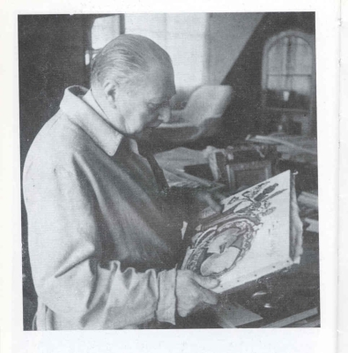
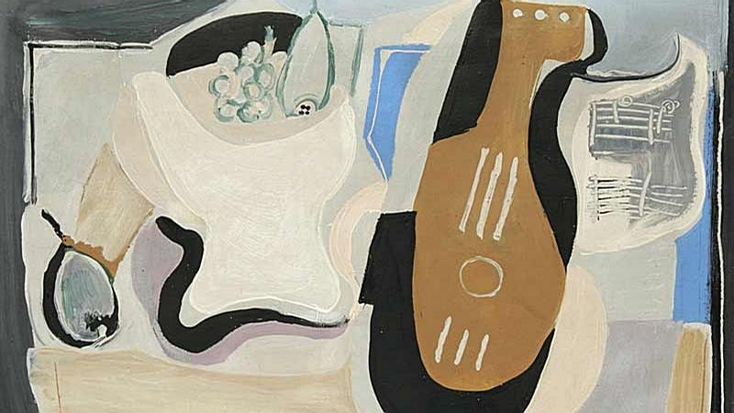
Emil Filla
Zátiší s mandolínou

Slide 7
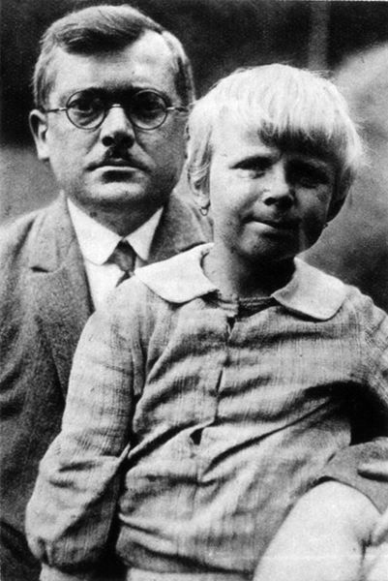
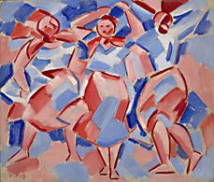
Václav Špála
Tři pradleny

Slide 8
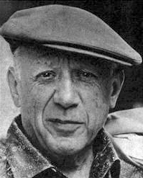
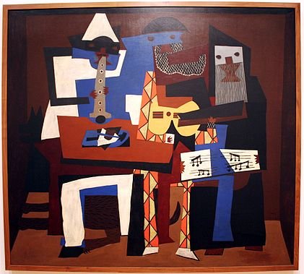
Pablo Piccaso
Tři muzikanti

Slide 9
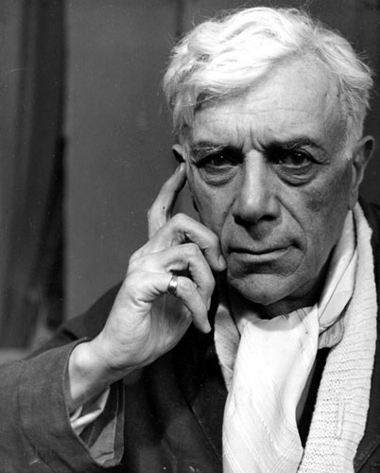
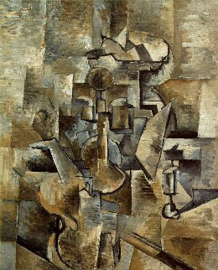
Georges Braque
Housle a svícen

Slide 10
Použité zdroje:
http://obrazky.cz/detail?q=emil%20filla&offset=1&limit=20&bUrlPar=filter%3D1&resNum=13&ref=http%3A//www.seznam.cz/&resID=V70fKgsEUAUXVrTp98Pu3DevAtALgfMXpvoixdlqK3U&imgURL=http%3A//img.radio.cz/pictures/maliri/filla_emil4x.jpg&pageURL=http%3A//www.radio.cz/cz/clanek/91871&imgX=158&imgY=160&imgSize=20&thURL=http%3A//media2.picsearch.com/is%3FV70fKgsEUAUXVrTp98Pu3DevAtALgfMXpvoixdlqK3U&thX=126&thY=128&qNoSite=emil%2Bfilla&siteWWW=&sId=PlOL8L3WwkiOTSPmiFpZ
http://obrazky.cz/detail?q=emil%20filla&offset=1&limit=20&bUrlPar=filter%3D1&resNum=10&ref=http%3A//www.seznam.cz/&resID=zpEPoibe1aZzvWXnPs48Z96YUt0k1vxmsgjVId6X4u0&imgURL=http%3A//media.novinky.cz/859/168597-top_foto1-uldia.jpg&pageURL=http%3A//www.novinky.cz/kultura/169495-fillovo-zatisi-se-vydrazilo-za-2-6-milionu-korun.html&imgX=600&imgY=337&imgSize=43&thURL=http%3A//media5.picsearch.com/is%3FzpEPoibe1aZzvWXnPs48Z96YUt0k1vxmsgjVId6X4u0&thX=128&thY=72&qNoSite=emil%2Bfilla&siteWWW=&sId=sqSvOSxzwC1eTimJg2LQ
http://cs.wikipedia.org/wiki/Soubor:Pablo_picasso_1.jpg
http://obrazky.cz/detail?q=%C5%A1p%C3%A1la%20t%C5%99i%20pradleny&offset=1&limit=20&bUrlPar=filter%3D1&resNum=1&ref=http%3A//www.seznam.cz/&resID=SjO_sX64Lr_qPFj2i2DwgZSdJgk_zmtfK5OByyIIYfQ&imgURL=http%3A//www.cmvu.cz/img/works/o_277_ev.jpg&pageURL=http%3A//www.cmvu.cz/cz20c-/mezi-valkami/&imgX=229&imgY=195&imgSize=15&thURL=http%3A//media1.picsearch.com/is%3FSjO_sX64Lr_qPFj2i2DwgZSdJgk_zmtfK5OByyIIYfQ&thX=128&thY=109&qNoSite=%C5%A1p%C3%A1la%2Bt%C5%99i%2Bpradleny&siteWWW=&sId=sqSvOSxzwVPDgndEF6KW
http://cs.wikipedia.org/wiki/Soubor:Vaclav_Spala_1928.jpg
Program Microsoft Office2007

